Slide 1


Slide 2
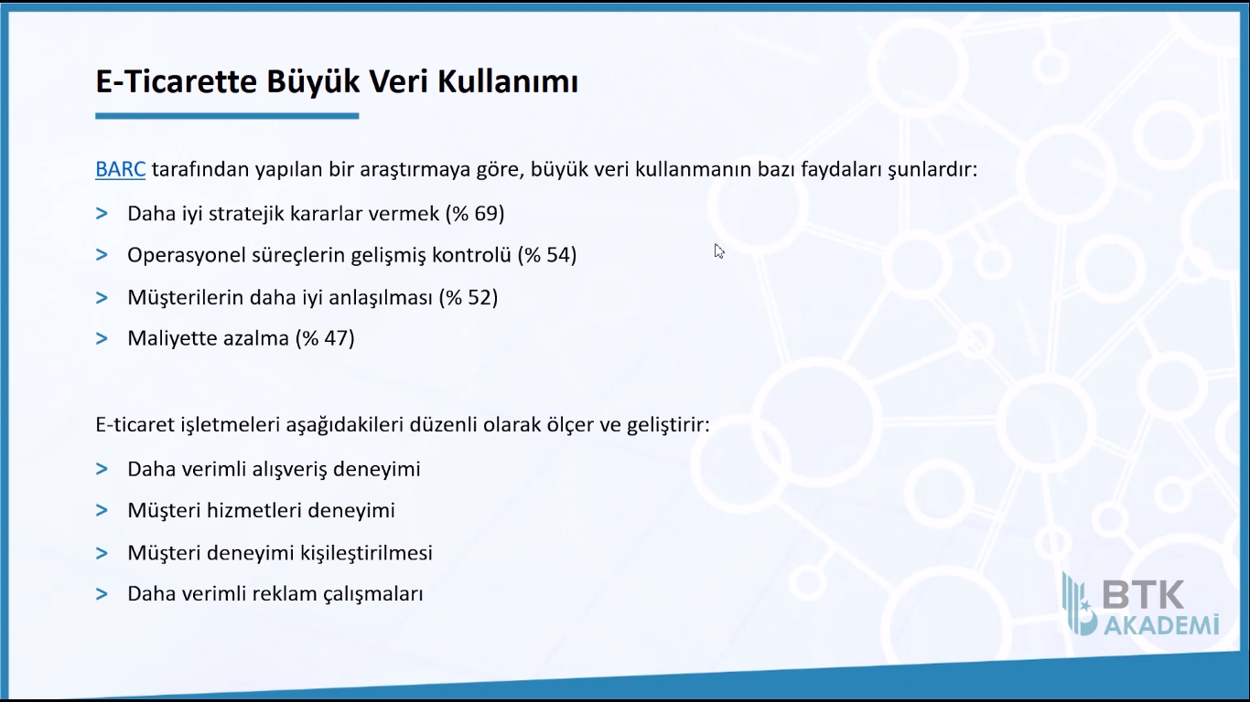

Slide 3
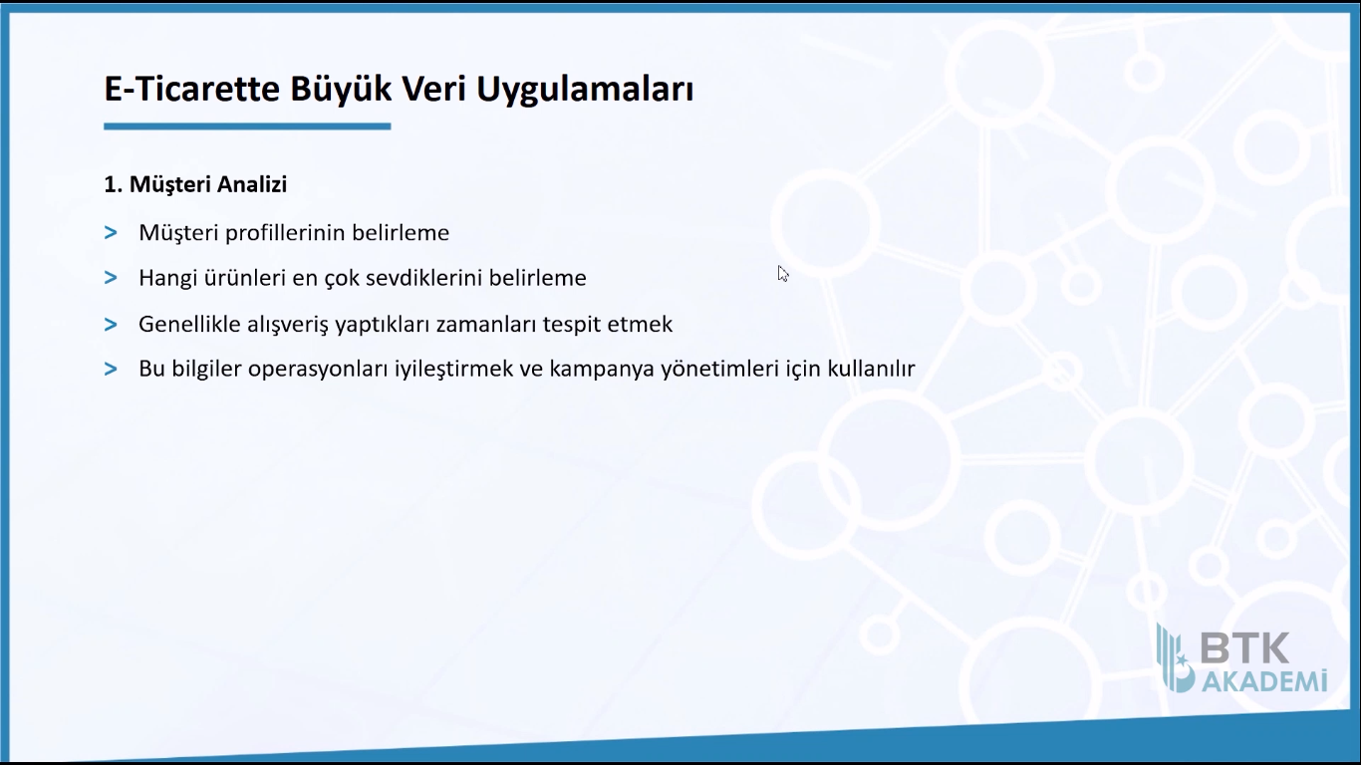
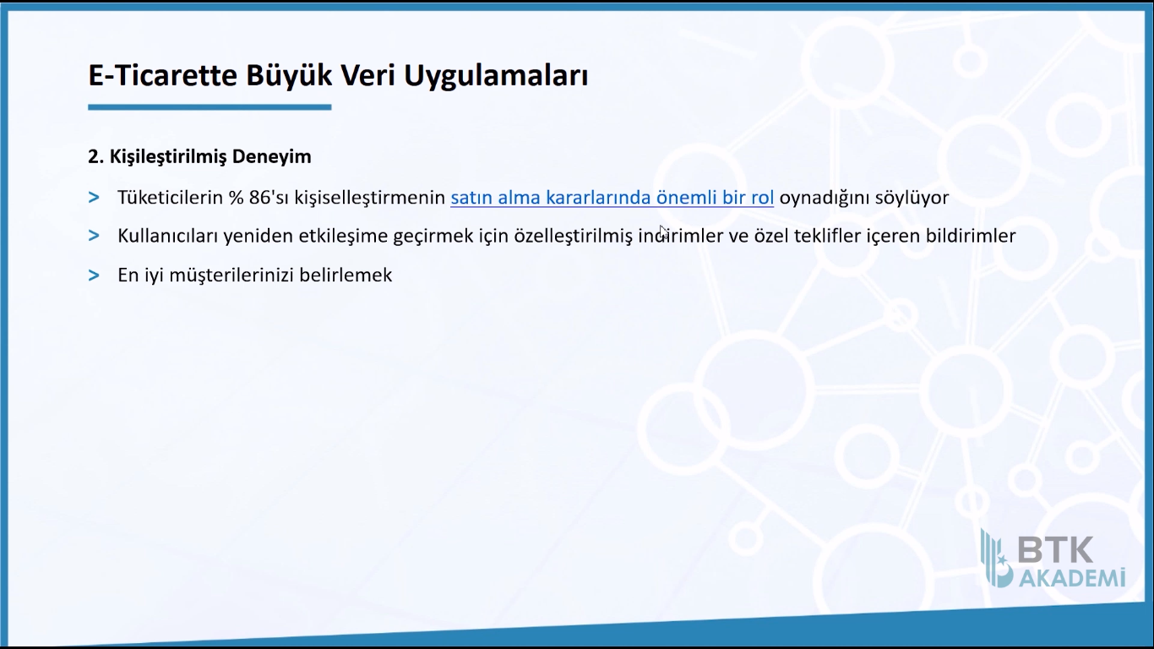

Slide 4
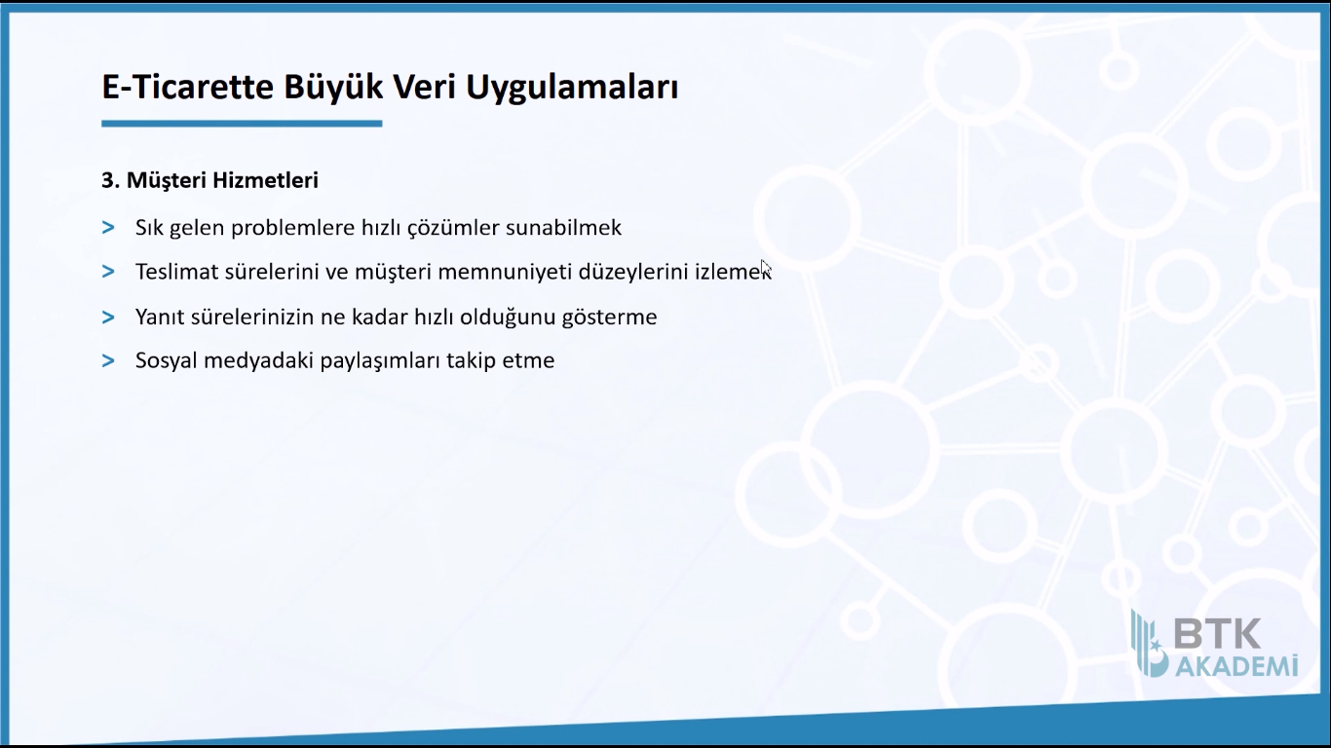

Slide 5
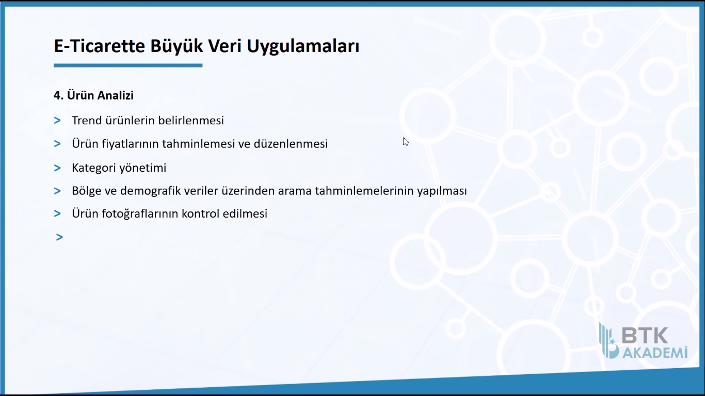

Slide 6
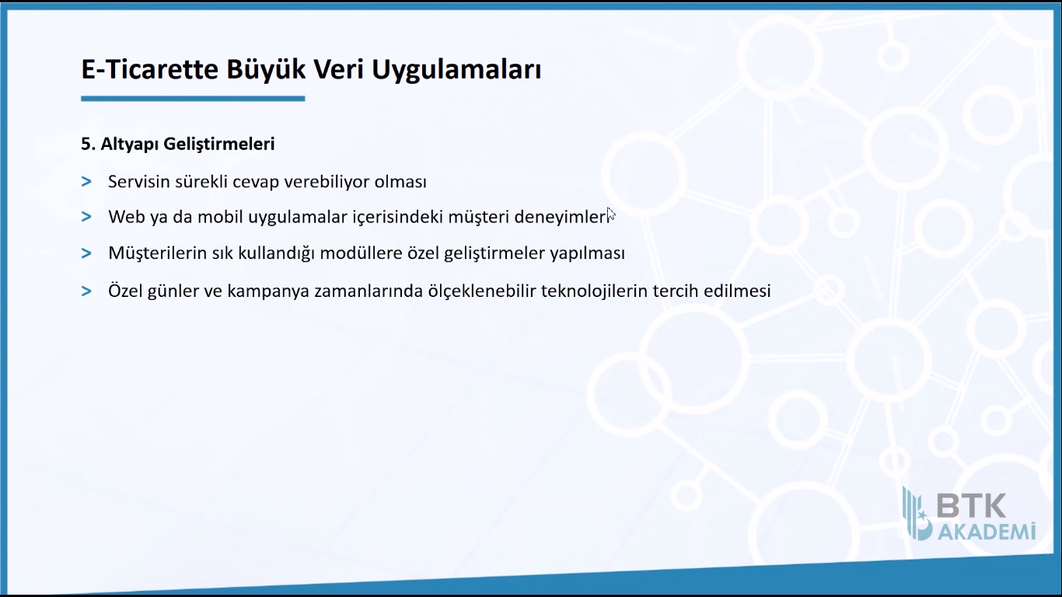

Slide 7
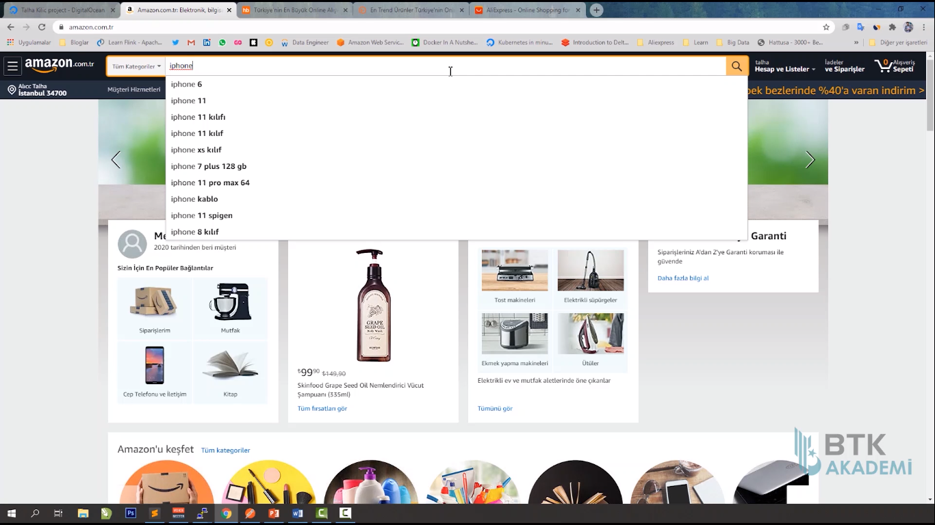
sitelerdeki aramaların hızlı olmasını
elasticsearch gibi arama teknolojileri
sağlamaktadır.

Slide 8
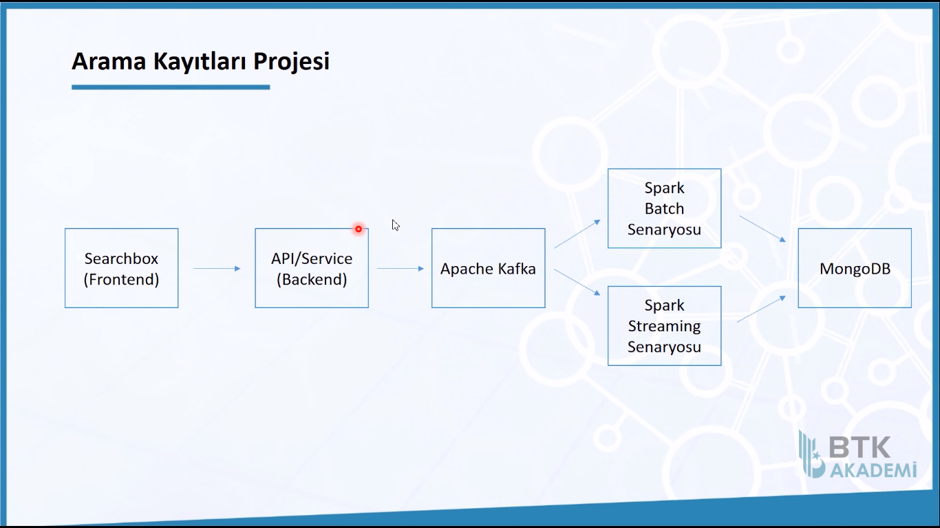

Slide 9
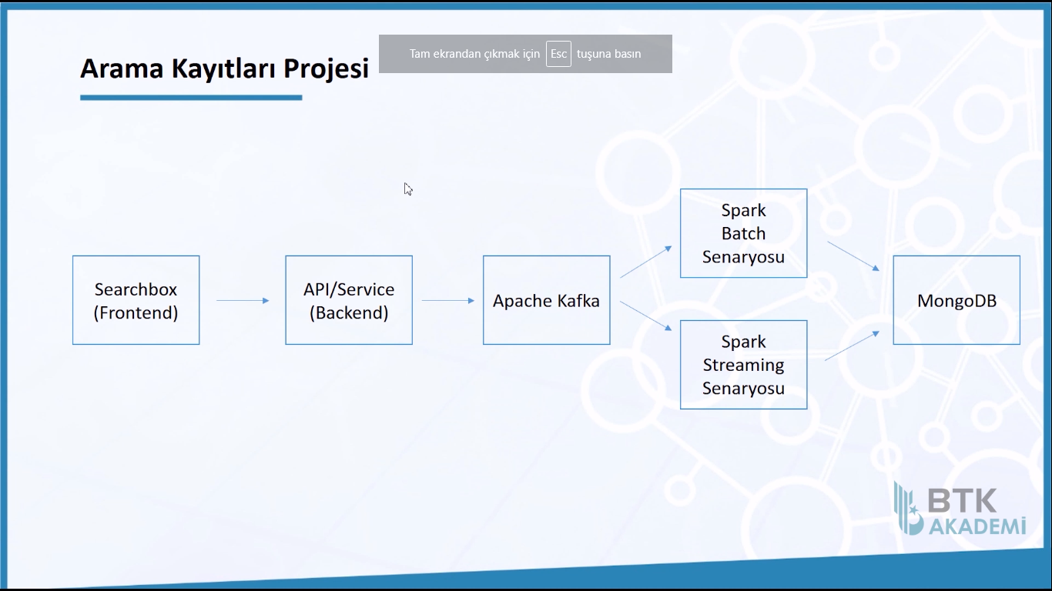
Batch analizi herhangi bir zamanda çalışacak şekilde ayarlayabiliriz. Örneğin gece 12 de çalışacak bir spark job olabilir. Örnek günün hangi 15 dk sında en çok arama yapılmış gibi bir job olabilir.
Kullanıcının
kullandığı
kısım
Uygulamada
hazır bir yerden
bu işlemi yapacağız.
Bunun için
POSTMAN
uygulamasını
kullanacağız.
Bachend
kısmını biz
yazacağız.
Sonuçların
kayıt edileceği
yer.
Gerçek zamanlı
veri analizi
Anlık olarak hangi
şehirlerden istek
alınmaktadır.
Büyük veri kısmı
bu bölümdür.

Slide 10
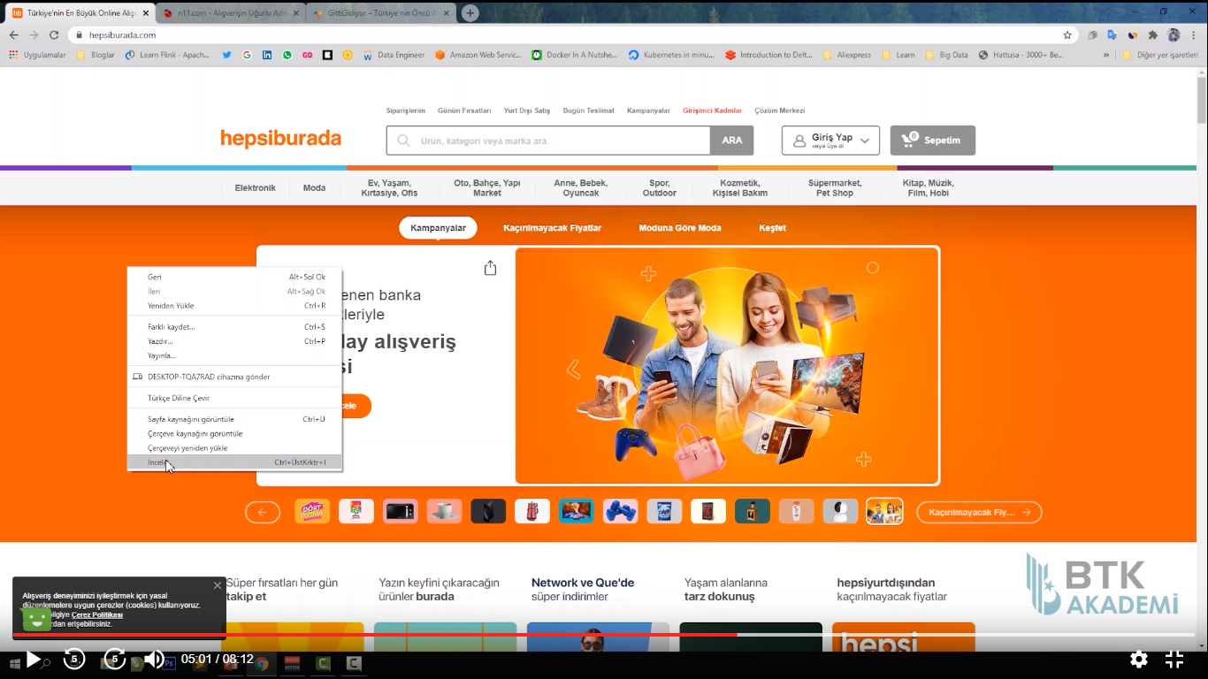
Sitede sağ tıklayıp
incele seçeneğini
seçtiğimizde
aşağıdaki gibi
bir ekran gelir.

Slide 11
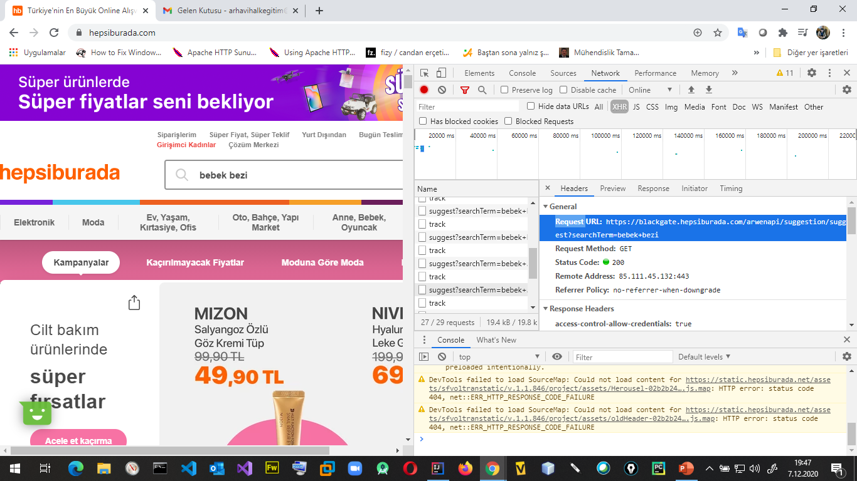
Burada "Network" kısmında XHR seçildiğinde, arama
bölümüne yapılan arama ile ilgili "searchTerm"
adında bir istekte bulunuyor.
Burada "Network" ve XHR seçeneklerinin seçildiğine dikkkat ediniz.
Bu searchTerm backend kısmına yapılan istektir.
Bu backend adresini "Headers" kısmında görebilirsiniz.
Burada şunun yapılması gerekir. Arama kaydının tutulması gerekir. Bununla birlikte kim aradı, ne zaman aradı bilgilerin tutulması gerekir.
Daha sonrasında da bununla ilgili tahminlemelerin yani aoutocomplete işleminin gelmesi gerekir.
Bu kısım "Response" kısmında görülebilir.
Diğer sitelerde bu olabilir ya da kayıt edilmeyebilir de.

Slide 12
trends.google.com
arama trendlerini öğrenmek için

Slide 13
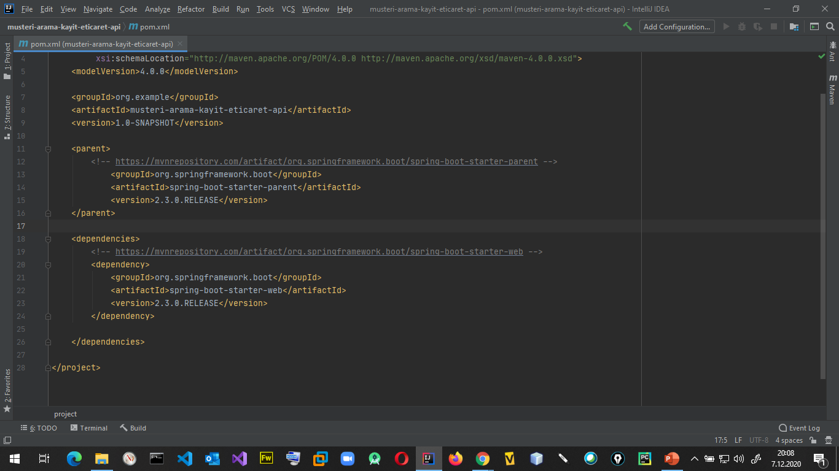

Slide 14
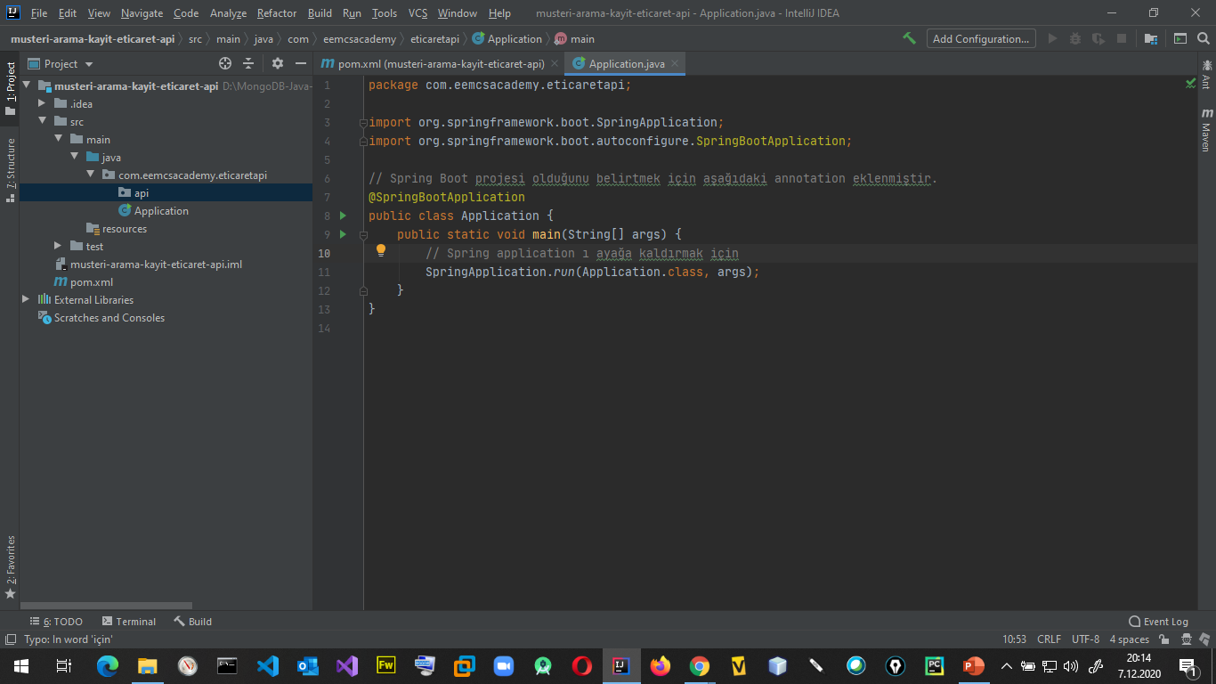

Slide 15
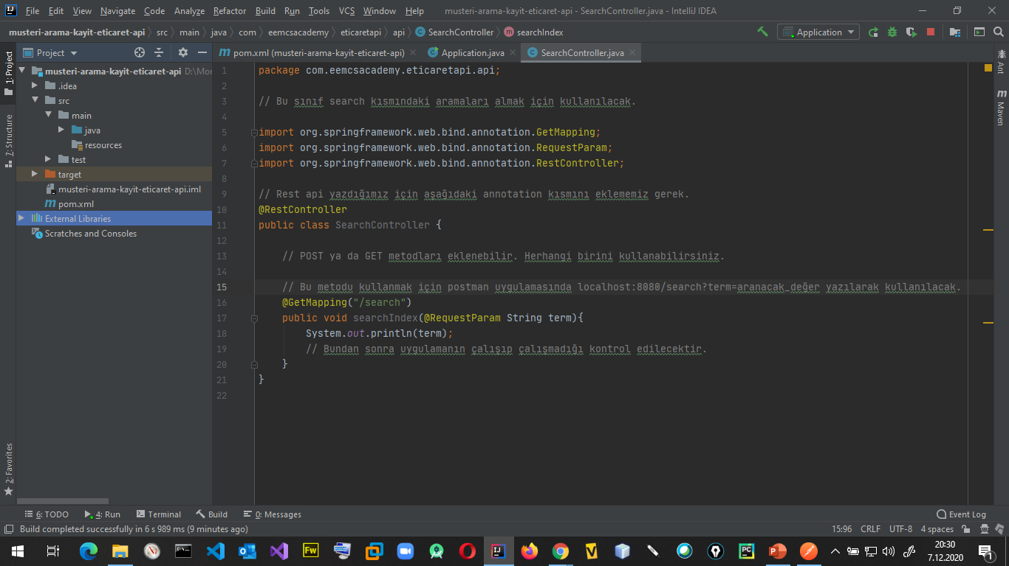

Slide 16
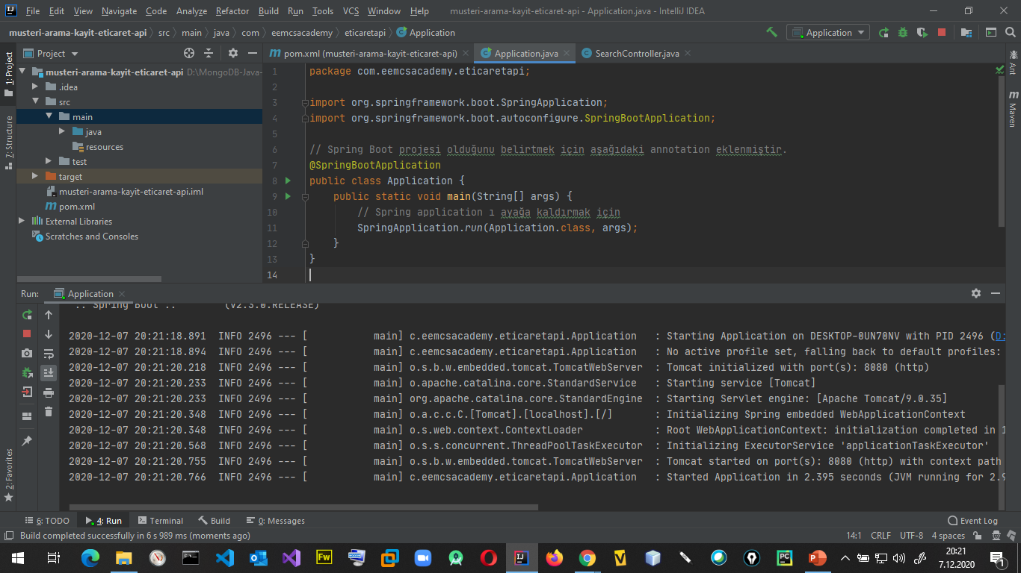
TEST ETMEK İÇİN
ÖNCE APPLİCATİON.JAVA
ÇALIŞTIRILMALI VE
AŞAĞIDAKİ MESAJ
GELMELİDİR.

Slide 17
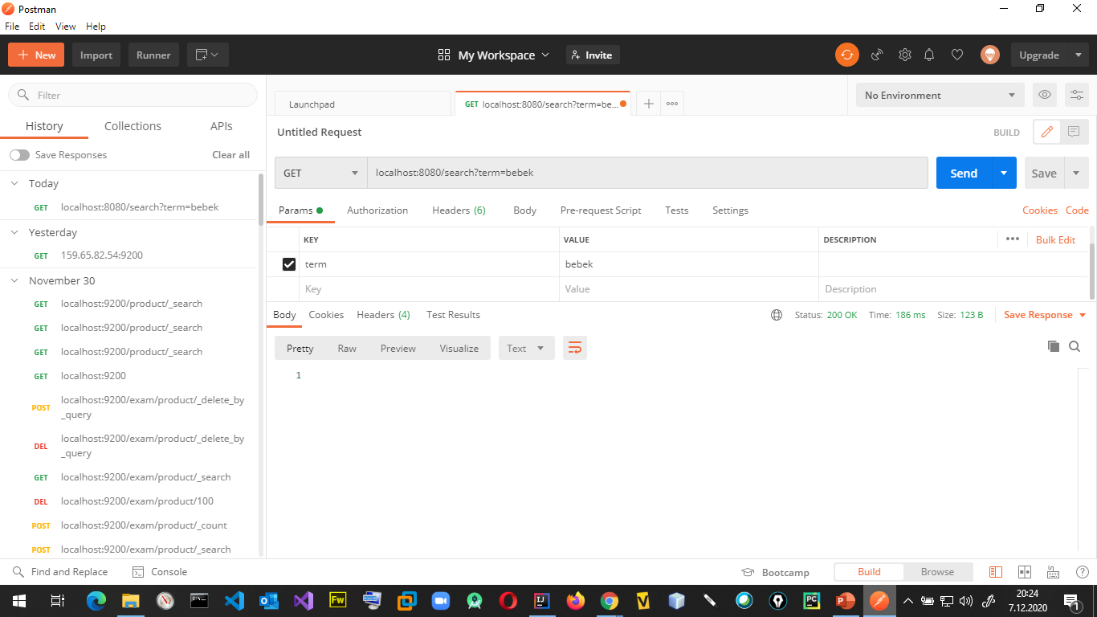

Slide 18
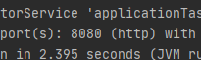
localhost:8080/search?term=bebek
yazıp SEND işlemi yapınca Application.java çıktısında gönderilen "bebek" araması gözükecektir.
8080 port numarası da Application.java çıktısında spring app in çalışması ile açılan porttur.

Slide 19
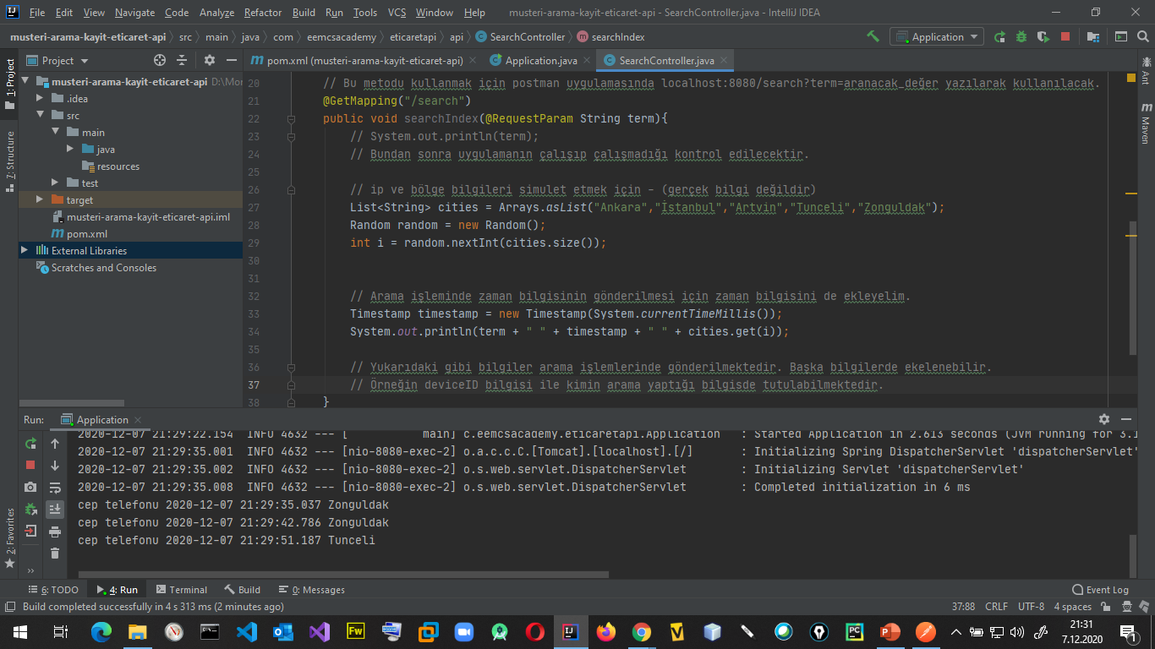

Slide 20
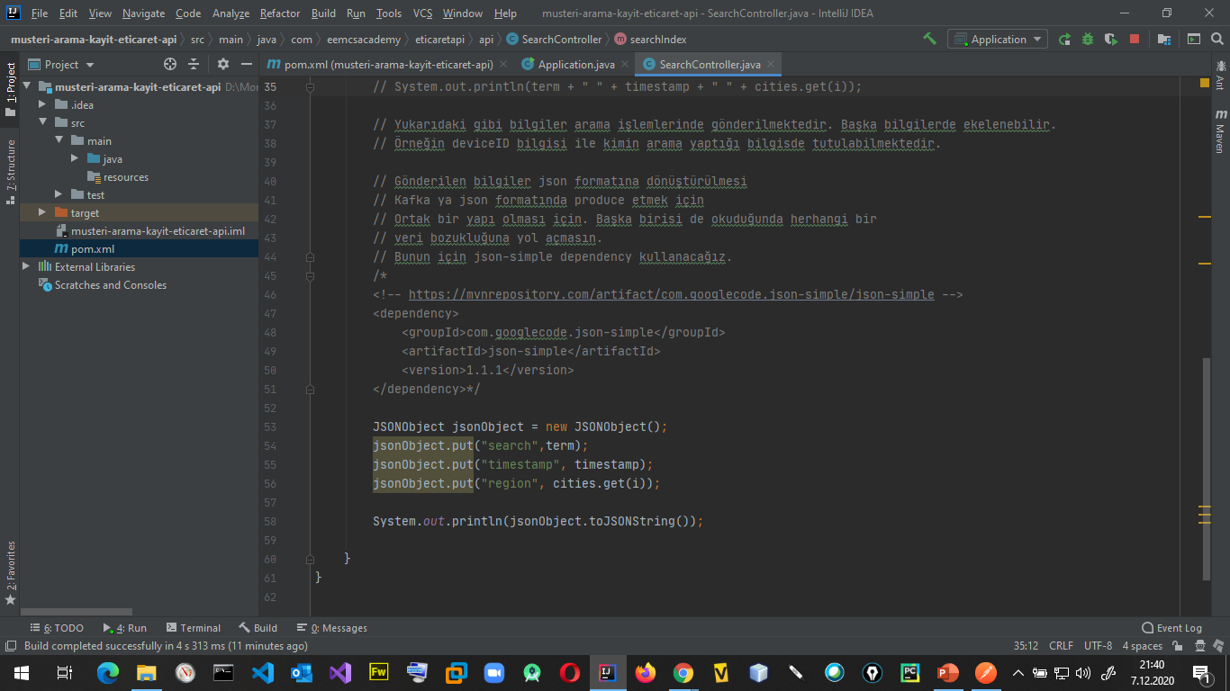

Slide 21
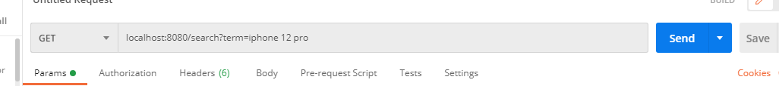
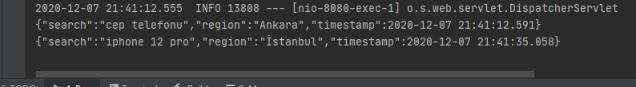

Slide 22
/* HATA GİDERME ################################ HATA -- ProducerConfig --- paketi import edilmedi. EĞER dependency eklendikten sonra kullanılan sınıfın namespace i otomatik olarak import olmuyorsa Sağdaki Maven panelinde Lifecyle altında clean komutunu çalıştır. YADA ###################### soldaki external libraries ten Maven: org.apache.kafka:kafka-clients ten org.apache.kafka dan clients ten KafkaClient teki org.apache.kafka.clients paket adını kopyalayın ve yukarıya import edin. */

Slide 23
package com.eemcsacademy.eticaretapi; import org.apache.kafka.clients.producer.KafkaProducer; import org.apache.kafka.clients.producer.Producer; import org.apache.kafka.clients.producer.ProducerRecord; import org.apache.kafka.common.protocol.types.Field; import org.apache.kafka.common.serialization.StringSerializer; import org.springframework.stereotype.Component; import javax.annotation.PostConstruct; import java.util.Properties; import org.apache.kafka.clients.producer.ProducerConfig; // Spring in bu sınıfı service yani component olarak görmesi için ve burada oluşturulanlar başka // serviste kullanılabilecek @Component ile @Component public class MessageProducer { Producer producer; // Sınıf çalıştığında bir kereliğine init() çalışacak. // Çünkü kafkaya bir kez bağlantı yapılacak. Her veri gelince sadece produce işlemi yapılacak @PostConstruct public void init() { Properties config = new Properties(); // kafka-client dependency ekleyin 2.2.0 versiyonu // ip adresi Cloud makinenin ip sidir. config.put(ProducerConfig.BOOTSTRAP_SERVERS_CONFIG,"159.65.82.54:9092"); // KEY vermek zorunlu değil. KEY verirsek kafka her key değerini aynı partition yazar ve keyleri farklı // partition lara dağıtır.Verilmez ilse ROUND ROBIN denen rastgele yazma işlemi yapar config.put(ProducerConfig.KEY_SERIALIZER_CLASS_CONFIG, new StringSerializer().getClass().getName()); config.put(ProducerConfig.VALUE_SERIALIZER_CLASS_CONFIG, new StringSerializer().getClass().getName()); producer = new KafkaProducer<String, String>(config); }
MessageProducer.java
DİKKAT
en başta
KafkaProducer diye
bir sınıf oluşturmuştuk.
Bu sınıftan
kafka da var olduğundan
adını
MessageProducer
olarak DEĞİŞTİRDİK.

Slide 24
MessageProducer.java
public void send(String term){ ProducerRecord<String, String> rec = new ProducerRecord<String, String>("searchv2",term); producer.send(rec); } public void close(){ producer.close(); } }

Slide 25
// POST ya da GET metodları eklenebilir. Herhangi birini kullanabilirsiniz. // Class yaratma olayını developerdan yani bizden alır.Eğer böyle bir class varsa bir kere yükleniyor // ve sürekli klass oluşmasını engelliyor. Buna dependency injection adı veriliyor. @Autowired MessageProducer messageProducer; // @GetMapping("/search") ile Bu metodu kullanmak için postman uygulamasında
SearchController.java ya
eklenen kodlar.
JSONObject jsonObject = new JSONObject(); jsonObject.put("search",term); jsonObject.put("timestamp", timestamp); jsonObject.put("region", cities.get(i)); // System.out.println(jsonObject.toJSONString()); messageProducer.send(jsonObject.toJSONString()); } }

Slide 26
Cloud Makineye Putty ile bağlan
history | grep consumer
daha önce consumer yazılmış ise onları getirir. Komut satırını kopyala yapıştır ile tekrar yazmadan işlemi başlatabiliriz.
kafka yı çalıştır.
nohup kafka-server-start.sh /etc/kafka.properties &
kafka-console-consumer.sh --bootstrap-server localhost:9092 --topic searchv2 --from-beginning
ile dinlemeye başlarız.
Programdan ilk önce RESTAPI yi Application.java yı çalıştırarak çalıştırmamız gerekir.
Sonraki adımda POSTMAN ile veri göndermemiz gerekir. Veri gönderildikten sonra putty de json verileri gözükecektir.

Slide 27
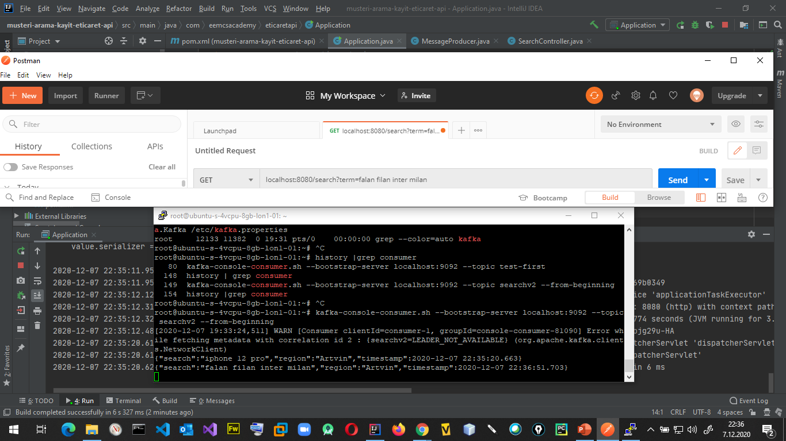

Slide 28
Proje Adı : spark-consumer-from-kafka-eticaret
Bu projenin backend api ile bir ilgisi yoktur. Sadece kafka daki verileri okuyacaktır.
<dependencies> <!-- https://mvnrepository.com/artifact/org.apache.spark/spark-sql-kafka-0-10 --> <dependency> <groupId>org.apache.spark</groupId> <artifactId>spark-sql-kafka-0-10_2.12</artifactId> <version>2.4.2</version> </dependency> <!-- https://mvnrepository.com/artifact/org.apache.spark/spark-sql --> <dependency> <groupId>org.apache.spark</groupId> <artifactId>spark-sql_2.12</artifactId> <version>2.4.2</version> </dependency>

Slide 29
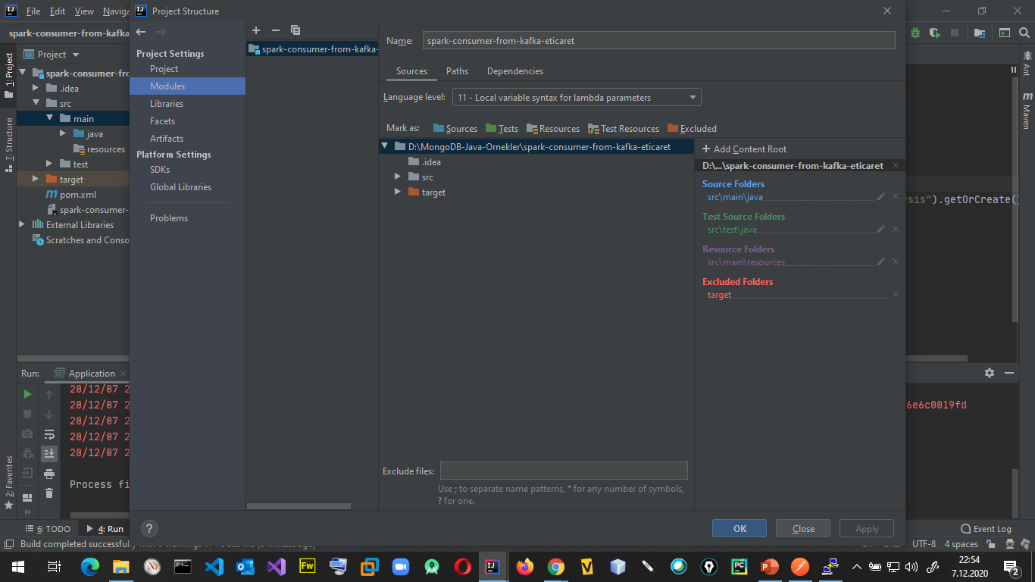

Slide 30
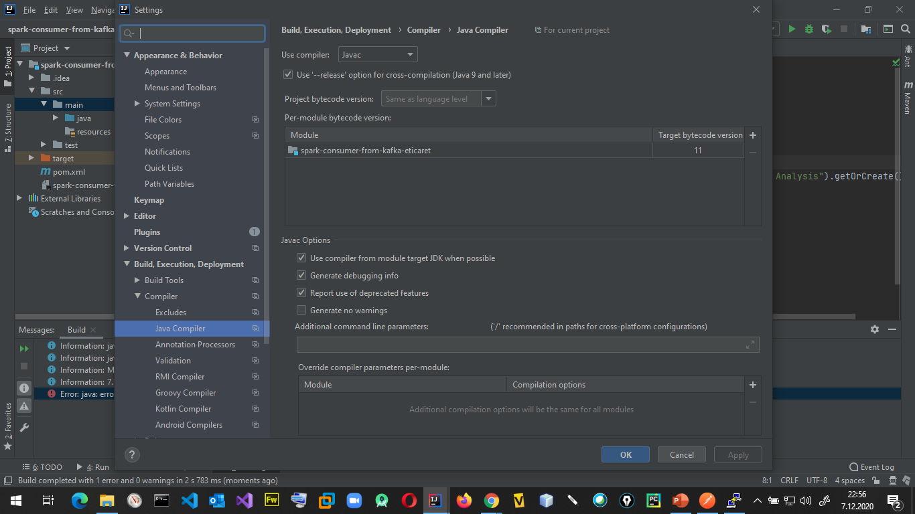

Slide 31
import org.apache.spark.sql.Dataset; import org.apache.spark.sql.Row; import org.apache.spark.sql.SparkSession; public class Application { public static void main(String[] args) { System.setProperty("hadoop.home.dir","C:\\hadoop-common-2.2.0-bin-master"); SparkSession sparkSession = SparkSession.builder().master("local").appName("Spark Search Analysis").getOrCreate(); Dataset<Row> loadDS = sparkSession.read().format("kafka") .option("kafka.bootstrap.servers", "159.65.82.54:9092") .option("subscribe", "searchv2").load(); loadDS.printSchema(); } }
Application.java
root
|-- key: binary (nullable = true)
|-- value: binary (nullable = true)
|-- topic: string (nullable = true)
|-- partition: integer (nullable = true)
|-- offset: long (nullable = true)
|-- timestamp: timestamp (nullable = true)
|-- timestampType: integer (nullable = true)
Burada value: binary datayı almamız gerekir.
Bunu almak içinde CAST işlemi yapmamız gerekir.
ÇIKTISI :

Slide 32
//loadDS.printSchema(); // Gelen verideki VALUE değeri STRING e cast eder-dönüştürür. Dataset<Row> rowDataset = loadDS.selectExpr("CAST(value AS STRING)"); rowDataset.printSchema();
Application.java
root
|-- value: string (nullable = true)
value: binary STRING E cast edildikten sonra json a
da cast eidlmesi gerekir.

Slide 33
// rowDataset.printSchema(); // value değerinin json a dönüştürmemiz gerekir. // bunun için kafkaya gönderilen verinin schema yapısını bilmemiz gerekir. // Bunun için de önce aşağıda schema oluşturulacak ve veriye giydirilecek. StructType schema = new StructType() .add("search", DataTypes.StringType) .add("region", DataTypes.StringType) .add("timestamp", DataTypes.TimestampType); // value daki verilerin schema giydirilmiş şekilde json yapısında ortaya // çıkartmamız gerekir. Böylece veriler daha kolay analiz edilebilir. // jsontostructs ile üst taraftaki verileri almadık. alttaki field ları seçmiş olduk - bu her ne demekse #### :))) Dataset<Row> valueDS = rowDataset.select(functions.from_json(rowDataset.col("value"), schema).as("jsontostructs")).select("jsontostructs.*"); valueDS.printSchema(); valueDS.show(); }
Application.java
program çalıştırıldığında
veriler alınamayacaktır.
Bunun sebebi
TimestamType tipidir
Düzeltmek için bir önceki
uygulamada
bu veri string olarak
gönderilmelidir.

Slide 34
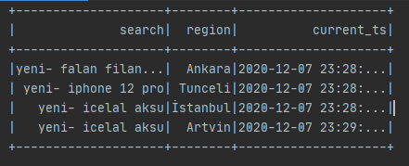
müşteri-arama-kayit-eticaret-api uygulamasında;
SearchController.java da; timestamp i değiştir.
MessageProducer.java da; topic adını değiştir eskilerle karışmaması için
Cloud da kafka consumer çalıştır ve postman ile yeni veriler gönder.
Consumer uygulamasında; Application.java daki schema timestamp i değiştir.
yine aynı yerde topic adını düzelt.
Değişikliklerden sonra uygulama çalıştırılınca gönderilmiş veriler
okunmuş olur.
jsonObject.put("current_ts", timestamp.toString());
public void send(String term){ ProducerRecord<String, String> rec = new ProducerRecord<String, String>("search-analysis",term);
.add("current_ts", DataTypes.StringType);
.option("subscribe", "search-analysis").load();

Slide 35
public void searchIndex(@RequestParam String term){ List<String> cities = Arrays.asList("Ankara","İstanbul","Artvin","Tunceli","Zonguldak","Malatya","Hopa","Hakkari","Edirne","Amsterdam","Batum"); List<String> products = Arrays.asList("Bebek bezi","Cep telefonu","klavye","mouse","bardak","cüzdan","laptop", "paspas", "ampül","harddisk","koltuk"); while (true) { Random random = new Random(); int i = random.nextInt(cities.size()); int k = random.nextInt(products.size()); Timestamp timestamp = new Timestamp(System.currentTimeMillis()); // zamanı rastgele üretmek için long offset = Timestamp.valueOf("2020-12-07 02:00:00").getTime(); long end = Timestamp.valueOf("2020-12-07 23:59:00").getTime(); long diff = end - offset + 1; Timestamp rand = new Timestamp(offset + (long) (Math.random() * diff)); JSONObject jsonObject = new JSONObject(); jsonObject.put("search", products.get(k)); jsonObject.put("current_ts", rand.toString()); jsonObject.put("region", cities.get(i)); System.out.println(jsonObject.toJSONString()); messageProducer.send(jsonObject.toJSONString()); }
API uygulamasında SearchController.java
Günün hangi saatlerinde arama yapıldığına dair data havuzu oluşturma için API uygylamasındaki kodlar aşağıdaki gibi değiştirildi. Yani üzerinde çalışmak için sunu veriler oluşturmak için kod yazılmış oldu.
Çalıştırmadan önce MessageProducer.java daki topic
adını da "search-analysis-v2 olarak değiştirin. Farklı bir topic olması için.
API uygulamasındaki Application.java çalıştırıldıktan sonra
POSTMAN SEND tıklanarak veri gönderme işlemi tetiklenecektir ve rastgele veriler cloud kafka ya gönderilecektir.
Belli bir süre çalıştırıldıktan sonra sonra Application.java
nın çalışması durdurulacaktır.

Slide 36
Eklediğimiz sunu veirleri consumer - spark-consumer-from-kafka-eticaret - uygulamasından görebiliriz.
Burada şuna dikkat etmemiz gerekir. Veriler oluşturulduktan sonra aynı tarih içinde isek görebilmektetiyiz. Bir sonraki gün
verileri consumer uygulamasındaki kodlarla göremeyiz. Yani görmek için koda eklenti yapmamız gerekir galiba ☺
spark-consumer-from-kafka-eticaret
// SPARK VERİ ANALİZİ ( BATCH VERİ ANALİZİ ) // En çok aratılan 10 ürün Dataset<Row> searchGroup = valueDS.groupBy("search").count(); Dataset<Row> searchResult = searchGroup.sort(functions.desc("count")).limit(10); searchResult.show();
Application.java
ÇIKTISI
+------------+-----+
| search|count|
+------------+-----+
| paspas|10777|
| harddisk|10758|
| bardak|10724|
| ampül|10688|
| koltuk|10678|
| cüzdan|10662|
| mouse|10645|
|Cep telefonu|10547|
| Bebek bezi|10527|
| laptop|10514|
+------------+-----+
Bu bilgiler herhangi
bir şekilde farklı birimler
tarafından herhangi
bir yerde kayıt edilir.

Slide 37
Günün tarihi ve en çok aranan 10 ürünün MONGODB ye yazdıracağız. İş birimleri de isterse MongoDB den dashboard hazırlayabilirler gibi farklı işlemleri farklı birimler yapabilir.
İlk olarak MongoDB-kafka connector Dependency ye eklenmelidir. MongoDB spark connector araması ile ulaşabiliriz.
Sonraki adımda ; SparkSession nesnesine output parametrelesi eklenmelidir. SparkSession input işlemi kafkadan yapılmaktadır.
Buradaki "eticaret" veritabanı adıdır.
Cloud da mongodb de Robo3T ile
bağlanarak oluşturmamız gerekir.
"populerurunler" collection adıdır. kod çalışınca eklenecektır. Robo3T ile bağlanırken sorun olabilir. Yerel bilgisayarın ip
adresi değiştiği içindir. sudo ufw allow from 85.110.250.194 to any port 27017 ile yeni ip ye izin vermeniz gerekir tabi ki
cloud üzerinde putty ile
Son olarak MongoDB ye yazma kodu yine Application.java nın sonuna eklenmelidir. Ayrıca searchResult.Show() gibi bir action metodunun olmasına da
dikkat edilmelidir. Aksi taktirde
veri alınmaz
https://docs.mongodb.com/spark-connector/v2.4/java-api
adresinden uygun sürümü ekleyebiliriz.
<dependency> <groupId>org.mongodb.spark</groupId> <artifactId>mongo-spark-connector_2.12</artifactId> <version>2.4.2</version> </dependency>
SparkSession sparkSession = SparkSession.builder().master("local") .appName("Spark Search Analysis") .config("spark.mongodb.output.uri", "mongodb://159.65.82.54/eticaret.populerurunler") .getOrCreate();
// Cloud da MongoDB ye sonuçları yazdırma MongoSpark.write(searchResult).mode("overwrite").save(); // ekleyerek üzerine yazmak için // MongoSpark.write(searchResult).mode("append"); // append ekleyerek yazar

Slide 38
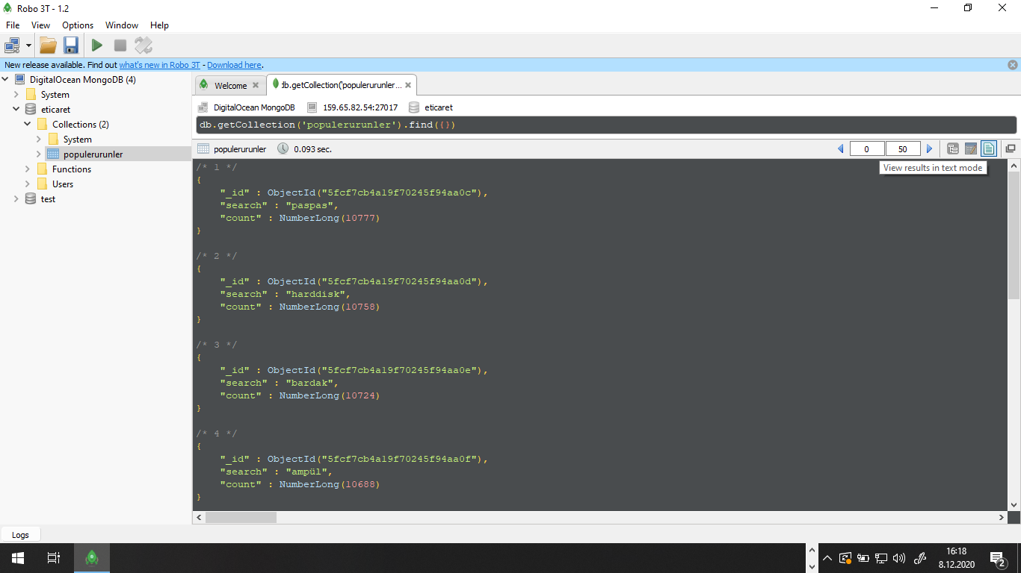
En çok aranan 10 ürün ün mongodb Cloud üzerinde kayıt edildiğini görebilirsiniz.

Slide 39
Uygulamada yine random olarak verilere userId eklenecek ve faklı bir topic e kayıt edilecek. Bunun için producer app de
aşağıdaki değişikliklerin yapılması gerekir.
Sonrasında da Application.java çalıştırıldıktan
sonra
POSTMAN
ile
tetiklenmelidir.
Producer uygulamasında aşağıdaki değişiklikler yapılmalıdır.
Bir önceki analizi yorum satırı haline
getirip yeni analiz işlemini yapmamız gerekir.
En çok arama yapan 10 şehir bulunacak.
jsonObject.put("region", cities.get(i)); jsonObject.put("userId", random.nextInt(15000-1000) + 1000);
public void send(String term){ ProducerRecord<String, String> rec = new ProducerRecord<String, String>("search-analysis-userId",term); producer.send(rec); }
.add("current_ts", DataTypes.StringType) .add("userId", DataTypes.IntegerType);
.option("subscribe", "search-analysis-userId").load();
+------+------------+-----+
|userId| search|count|
+------+------------+-----+
| 9196| cüzdan| 1|
| 9035| ampül| 1|
| 2823| Bebek bezi| 1|
// En çok arama yapan 10 şehir // Hangi kullanıcı hangi ürünü kaç kez aramış Dataset<Row> userSearchCount = valueDS.groupBy("userId", "search").count(); userSearchCount.show();

Slide 40
Pivot işleminin eklenmesi;
// Arama sayısı 10 dan büyük olanlar - Bunu görebilmek için çok fazla verinin olması gerekir. // Dataset<Row> filter = userSearchCount.filter("count > 10"); //filter.show();/* // Dataset<Row> userSearchCountPivot = userSearchCount.groupBy("userId").pivot("search").count(); // userSearchCountPivot.show(); // Null olanların 0 ile doldurulması Dataset<Row> userSearchCountPivot = userSearchCount.groupBy("userId").pivot("search").count().na().fill(0); userSearchCountPivot.show();
MongoDB ye farklı
bir collection adı
ile kayıt edilmesi
// MongoDB ye kayıt edilmesi MongoSpark.write(userSearchCountPivot).option("collection","userSearchCountPivot").mode("overwrite").save(); // option("collection","userSearchCountPivot") ile en başta verilen collection adı değil burada verilen // collection adı kullanılır.

Slide 41
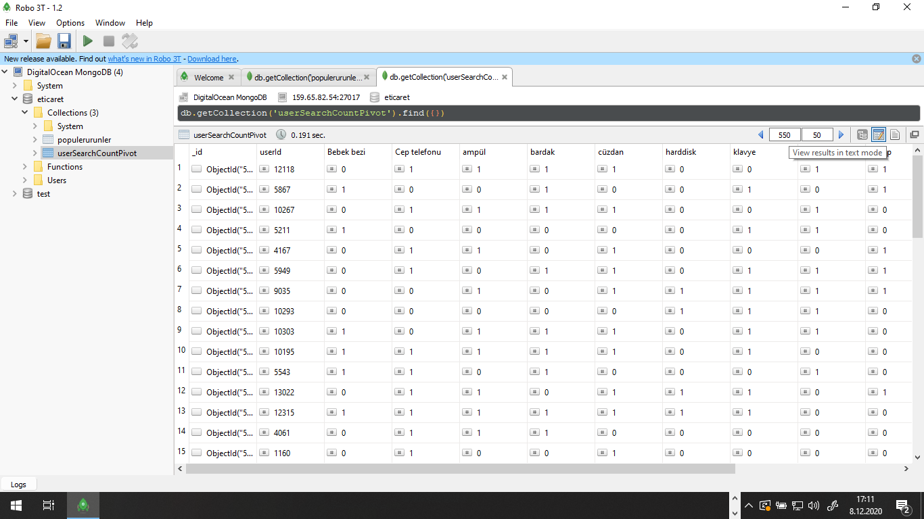

Slide 42

Bu kısımda MONGODB
yerine
CASSANDRA
HDFS
ELATICSEARCH
vb. teknolojiler
kullanılabilir.

Slide 43
Streaming uygulamasında Batch uygulamasından farklı olan kodlar ;
read() yerine readStream()
yazdırmada
writeStream()
ve diğer faklılıklar vardır.
Consumer uygulamasında
StreamingApp.java sınıfı
oluşturuldu.
topic değiştirildi.
public class StreamingApp { public static void main(String[] args) throws StreamingQueryException { System.setProperty("hadoop.home.dir","C:\\hadoop-common-2.2.0-bin-master"); StructType schema = new StructType() .add("search", DataTypes.StringType) .add("region", DataTypes.StringType) .add("current_ts", DataTypes.StringType) .add("userId", DataTypes.IntegerType); SparkSession sparkSession = SparkSession.builder().master("local") .appName("Spark Search Analysis") .config("spark.mongodb.output.uri", "mongodb://159.65.82.54/eticaret.populerurunler") .getOrCreate(); Dataset<Row> loadDS = sparkSession.readStream().format("kafka") .option("kafka.bootstrap.servers", "159.65.82.54:9092") .option("subscribe", "search-analysis-stream").load(); // awaitTermination kısmına long bir değer yazılırsa değer kadar çalışır. // Bu durumda biz durdurana kadar çalışacak. loadDS.writeStream().format("console").outputMode("append").start().awaitTermination();

Slide 44
@GetMapping("/search/stream") public void searchIndexStream(@RequestParam String term){ // ip ve bölge bilgileri simulet etmek için - (gerçek bilgi değildir) List<String> cities = Arrays.asList("Ankara","İstanbul","Artvin","Tunceli","Zonguldak","Malatya","Hopa", "Hakkari","Edirne","Amsterdam","Batum"); Random random = new Random(); int i = random.nextInt(cities.size()); Timestamp timestamp = new Timestamp(System.currentTimeMillis()); JSONObject jsonObject = new JSONObject(); jsonObject.put("search", term); jsonObject.put("current_ts", timestamp.toString()); jsonObject.put("region", cities.get(i)); jsonObject.put("userId", random.nextInt(15000-1000) + 1000); System.out.println(jsonObject.toJSONString()); messageProducer.send(jsonObject.toJSONString()); }
API yani producer tarafında yapılması gerekenler;
SearchController.java
ya yeni bir arama metodu eklendi.
MessageProducer.java da
topic adı değiştirildi.
public void send(String term){ ProducerRecord<String, String> rec = new ProducerRecord<String, String>("search-analysis-stream",term);

Slide 45
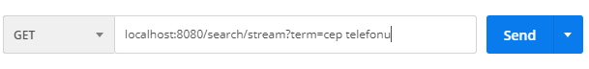
API uygulamasında Application.java çalıştırılarak POSTMAN den istek-request yaparak uygulamayı deneyeceğiz.
POSTMAN da istek göndermeden önce consumer uygulamasını da çalıştırmamız gerekir.
postmanda istek göndermek için /stream eklememiz gerekir çünkü metodu o şekilde oluşturduk. localhost:8080/search/stream?term=…..
Uygulamaları çalıştırdığımızda consumer kısmında aşağıdaki çıktıyı elde ederiz. Value değeri hexdecimal dır. Bunu cast ederek
okunabilecek duruma getirmemiz gerekir.
| key| value| topic|partition|offset| timestamp|timestampType|
+----+--------------------+--------------------+---------+------+--------------------+-------------+
|null|[7B 22 73 65 61 7...|search-analysis-s...| 0| 0|2020-12-08 17:36:...| 0|
+----+--------------------+--------------------+---------+------+--------------------+-------------+

Slide 46
// Cast işlemi Dataset<Row> rowDataset = loadDS.selectExpr("CAST(value AS STRING)"); // "data" altında bulunan kısımları okuması için as("data") olarak değişiklik yaptık. Dataset<Row> valueDS = rowDataset.select(functions.from_json(rowDataset.col("value"), schema) .as("data")).select("data.*"); valueDS.writeStream().format("console").outputMode("append").start().awaitTermination();
StreamingApp.java da
cast işlemi yapıldıktan sonra
çıktılar aşağıdaki gibi olur
Her yeni değer ekrana yazılır
Append mod kullanıldığı için
önceden yazılanlar gözükmez
+--------------------+------+--------------------+------+
| search|region| current_ts|userId|
+--------------------+------+--------------------+------+
|falan filan inter...|Artvin|2020-12-08 17:49:...| 9153|
+--------------------+------+--------------------+------+

Slide 47
StreamingApp.java da
aranacak ürünün filtrelenmesi
// GERÇEK ZAMANLI ÜRÜN TAKİBİ // "MASKE" arayan kişiler - Bu şekilde ürünü arayan kişilere ayrıcalıklı kampanya filan düzenlenebilir. Dataset<Row> maskeFilter = valueDS.filter(valueDS.col("search").equalTo("maske")); maskeFilter.writeStream().format("console").outputMode("append").start().awaitTermination();
Belirtilen üründen farklı bir değer arandığında aşağıdaki gibi boş çıktı gelir.
+------+------+----------+------+
|search|region|current_ts|userId|
+------+------+----------+------+
+------+------+----------+------+
Takip edilen ürün aranınca bilgilere ulaşabiliriz.
+------+--------+--------------------+------+
|search| region| current_ts|userId|
+------+--------+--------------------+------+
| maske|İstanbul|2020-12-08 18:12:...| 8353|
+------+--------+--------------------+------+

Slide 48
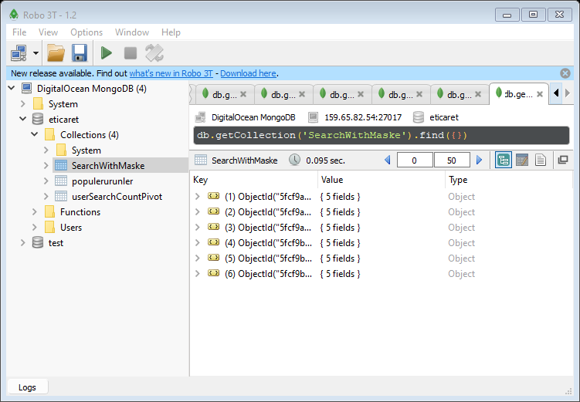
// .trigger() - Verilen süre kadar bekler ve ondan sonra çalışır yani yazma işlemini yapar. // .foreachBatch() - Verilen her bir süre de kayıt etme işlemi yapar. Yani her batch sonrasında // kayıt işlemi yapar. maskeFilter.writeStream().trigger(Trigger.ProcessingTime(6000)).foreachBatch(new VoidFunction2<Dataset<Row>, Long>() { @Override public void call(Dataset<Row> rowDataset, Long aLong) throws Exception { MongoSpark.write(rowDataset).option("collection","SearchWithMaske").mode("append").save(); } }).start().awaitTermination(); maskeFilter.writeStream().format("console").outputMode("append").start().awaitTermination();
Filtrelenen verilerin kayıt edilmesi
Belirlenen ürün
arandıkça
collection
a eklenecektir.

Slide 49
// Günü belli zaman windowlarına bölünerek hangi zaman aralığında hangi ürünün arandığının tespit edilmesi // Burada yarım saat olarak işlem yapacağız. Böylece saate göre en çok aranan ürün ile ilgili // o saatte kampanaya, site anasayfa düzenlemesi gibi düzenlemeler yapılabilir. // Önceki çalışmaları açıklama satırı yapınız. // Zamanlara bölme işlminde hangi colon olduğu -search- ve süre functions.window() ile verilir. // Ek not : groupBy bir transformation metodudur. Her transformation metodundan sonra // yeni bir dataset yani RDD oluşur. Dataset<Row> current_ts_window = valueDS.groupBy(functions.window(valueDS.col("current_ts"), "30 minute"), valueDS.col("search")).count(); current_ts_window.show();
Application.java
dosyasında.
Önceki örnekleri
açıklama içine alın.

Slide 50
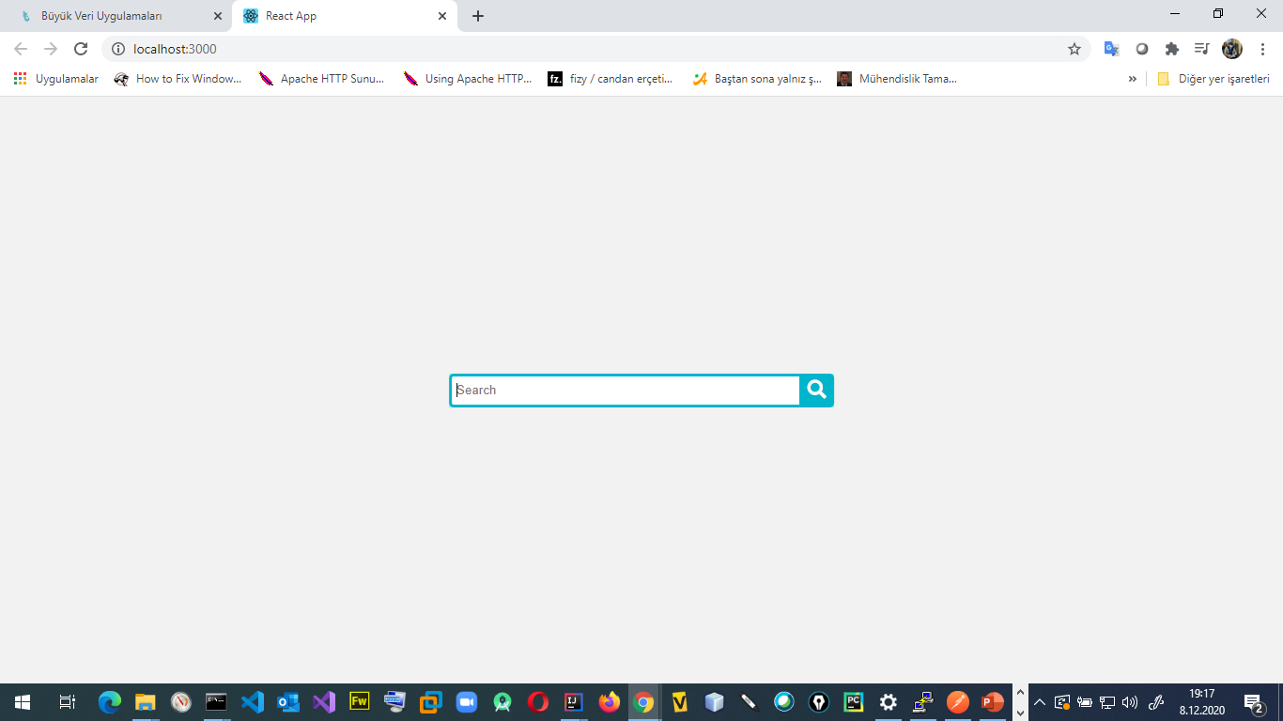
Bunun için Node.js ve npm kullanılacak. Yüklemeniz gerekir.
cmd de : node –v → version bilgisini verir. v12.18.2
npm –v → npm versiyonunu verir. 6.14.5
searchinput klasörü frontend projesidir.
searchinput ana dizininde cmd de
npm install çalıştır.
npm start
ile front end uygulamasını başlatıyoruz.
npm çalıştıktan sonra API uygulamasını açın.
front end de
sağ tıklayıp network teki isteğini
kontrol edebiliriz.
Sonraki adımda StreamApp.java yani consomer kısmını çalıştırın.
Ve Robo3T ile kontrol edelim.
Yapılan arama saatine göre aşağıdaki gibi gözükecektir.
Görselleştirmesini de KIBANA ile yapabiliriz.

Slide 51
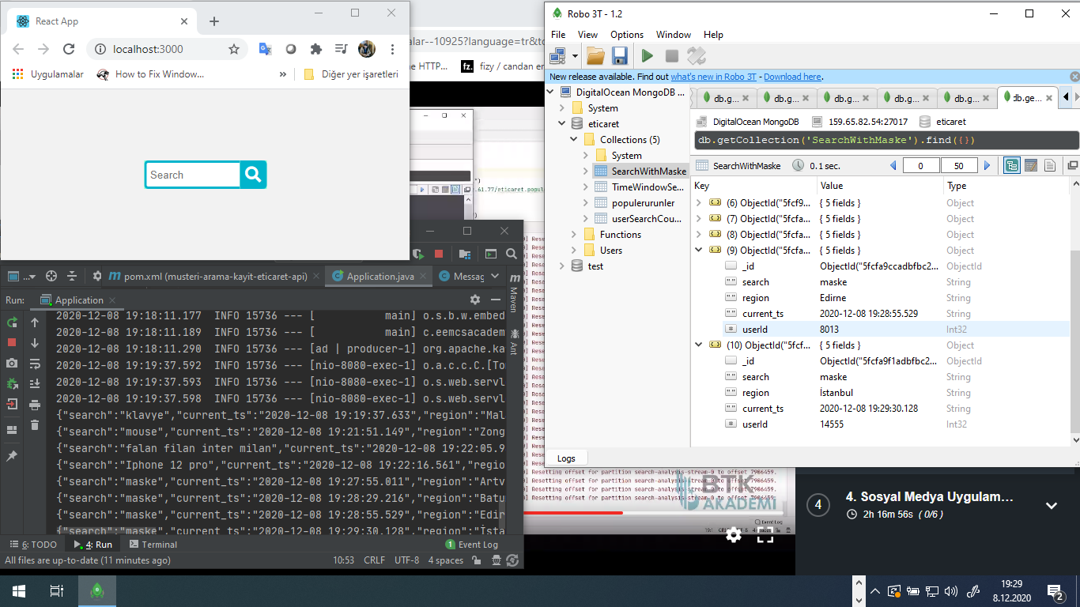

Slide 52
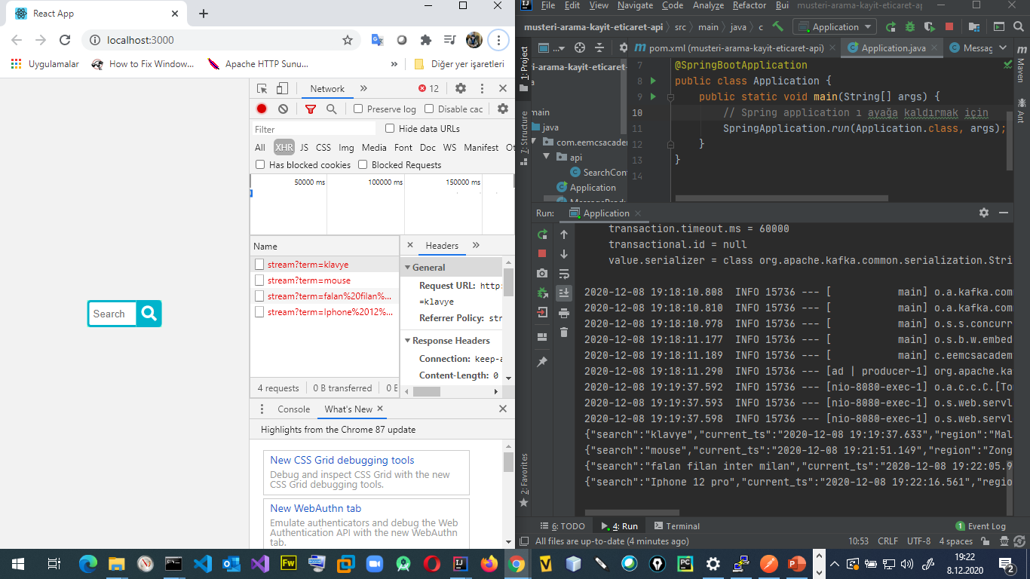

Slide 53
HANGİ TEKNOLOJİNİN KULLANILACAĞI YAPILACAK İŞE GÖRE DEĞİŞEBİLİR.
the end

